Slide 1
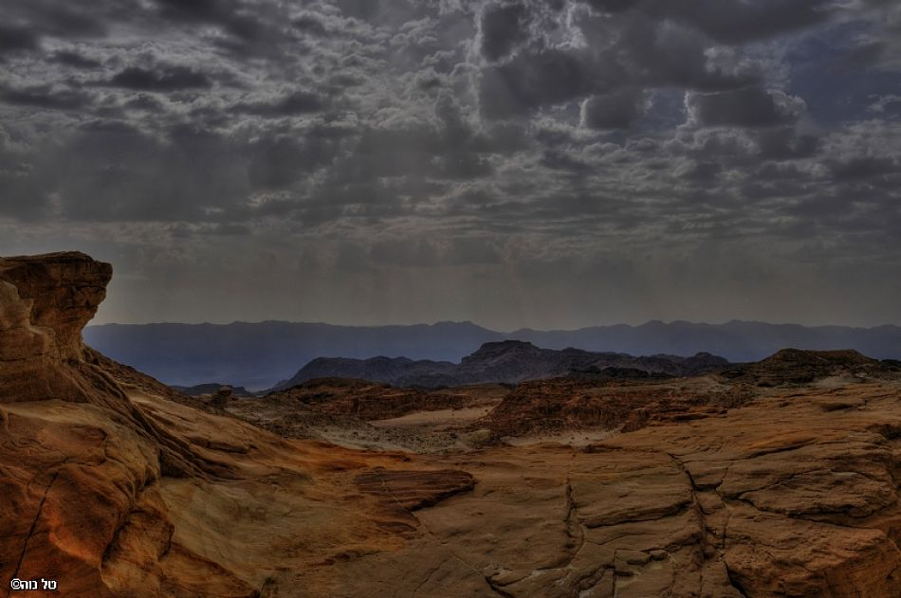
חזרה לפרשת דברים

Slide 2
משה רבנו מוכיח את ישראל
סמוך לפטירתו
היכן?
מתי?
בשנה ה-40
ליציאת מצרים
תאריך- א' שבט
בעבר הירדן-
בערבות מואב

Slide 3
האם אלו מקומות??
בערבה
במדבר
שאמרו
"מי יתן מותנו במדבר"
שנצמדו לע"ז של פעור
ובין תופל ולבן
ודי זהב
שתפלו על המן
שהוא לבן..
בין פראן
חטא העגל שעשו
בגלל די (רוב)
הזהב שהיה להם
חטא המרגלים!
חצרות
מחלוקת קרח
חטא מרים בלשון הרע
מול סוף
שאמרו על שפת הים
"המבלי אין קברים"
לא, אלו תוכחות! משה מוכיחם ברמז כדי לא לביישם.

Slide 4
מדוע משה מוכיח את עמ"י דווקא לפני מותו?
שלא יתביישו ממנו לאחר התוכחה..
שלא יהיה מוכיח
וחוזר ומוכיח
כך דרכם של המנהיגים של ישראל. (כמו שמואל ויהושע).

Slide 5
"הואיל משה באר.."
ב-70
לשון
"רב לכם שבת בהר הזה" (הר שעיר)
פשט- זמן רב אתם יושבים במקום הזה.
דרש- הרבה גדולה ושכר מצאתם במקום הזה. (משכן, מנורה, כלים, תורה..)

Slide 6
"עד הנהר הגדול נהר פרת"
גדול בחשיבותו מכיוון שסמוך לא"י!
"אשר נשבע ה' לאבותיכם
לאברהם יצחק ויעקב"
הפירוט כדי לשבח את האבות!
בזכות כל אחד ואחד היו ראויים לקבל הארץ
"לא אוכל לבדי שאת אתכם"
משה חושש מכיוון אין דיני אומה זו כדיני אומה אחרת!
אם השופט שוגה..העוון עליו והוא ייתן את הדין!
"והנכם היום ככוכבי השמים לרוב"
ההשוואה היא בנצחיות ולא בכמות!
כשם שהכוכבים קיימים לעולם כך עמ"י יהיה קיים.

Slide 7
"איכה אשא לבדי
טרחכם
ומשאיכם
וריבכם"
היו מטריחים את משה בדין, ומביאים עדים ראיות והוכחות לשנות הדין..
היו עזי פנים וביישו את משה רבנו
היו מהם אוהבי ריב ומחלוקת

Slide 8
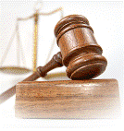
התנאים לדיינים
אנשים- צדיקים!
חכמים- בקיאים בתורה!
נבונים- מבינים דבר מתוך דבר!
ואשימם בראשיכם-
ראשים ומכובדים עליכם

Slide 9
תפקיד הדיינים-
לשפוט את העם
תפקיד השוטרים-
לבצע את גזר הדין
איזה מידה משה רבנו לא מצא בדיינים??
כיצד התחלקו הדיינים על העם?
שרי עשרות, מאות, אלפים
נבונים!

Slide 10
הציווים לדיינים
"ואצוה את שופטיכם"-
היו מתונים בדין!
גם אם יבוא לפניכם אותו סוג של דין שוב ושוב, אל תזדרזו להשיב תשובה,
אלא היו מתונים ותשקלו דבריכם היטב!
"שמוע בין אחיכם"-
חובה על השופט לשמוע את שני בעלי הדין באותו זמן.
"כקטן כגדול תשמעון"-
1. אין להקדים דין גדול לדין קטן!
2. אין לדחות את העני מפני כבוד העשיר.
3. אין לזכות עני מתוך רחמים עליו.
"לא תכירו פנים במשפט"- ציווי לממנים את הדיינים שלא ימנו את קרוביהם, או ימנו דיין משום שהוא עשיר, או גיבור.. אלא רק לפי ההתאמה לתפקיד.
"תקרבון אלי"- נשמע כמו..
ועל מילים אלו נתעלמה
ההלכה של בנות צלפחד.
"המשפט לאלוקים"-
אם לא תדונו משפט אמת
תטריחו את הקב"ה לשנות את הדין..

Slide 11
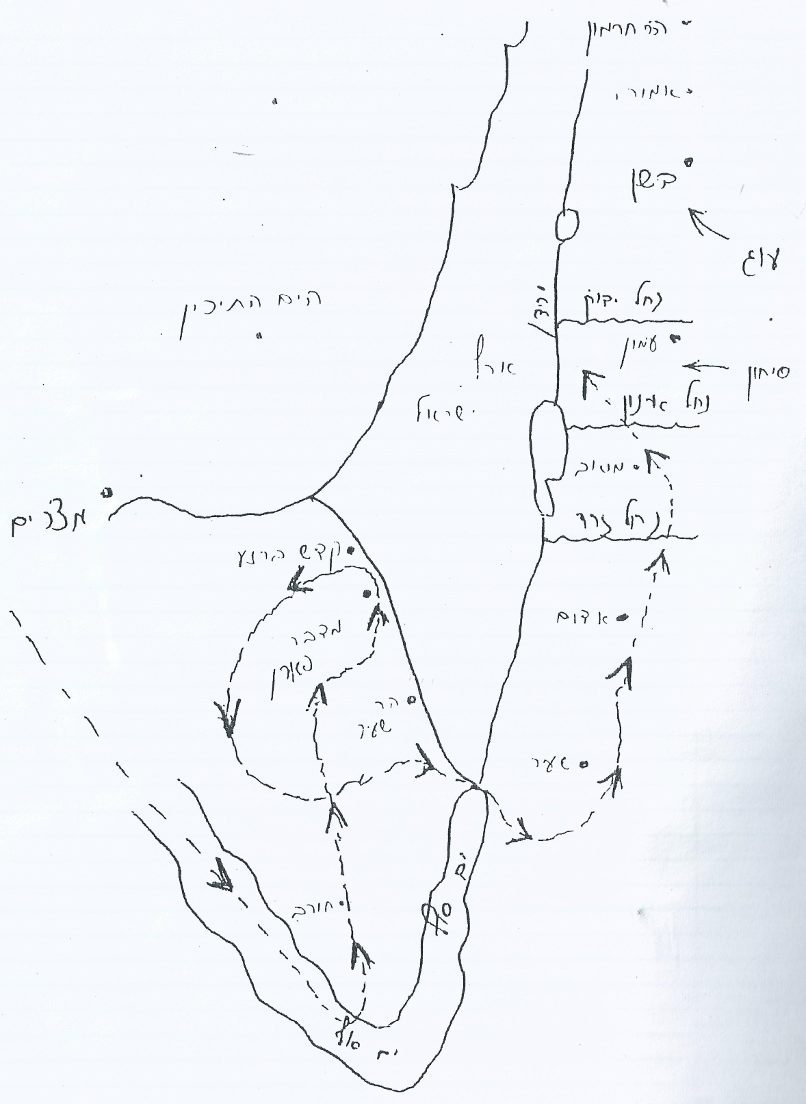
ניסים במדבר
נס ראשון-
קיצור דרך מחורב לקדש ברנע.
3 ימים במקום 11
נס שני-
היו במדבר נחשים כקורות (קירות)
ועקרבים כקשתות
וענני הכבוד הגנו מכולם!

Slide 12
שליחת המרגלים
ביקורת!
"ותעלו אלי כלכם"
1. לא שלחו שליחים מכובדים!
2. הגיעו בערבוביא. צעירים דחפו זקנים.

Slide 13
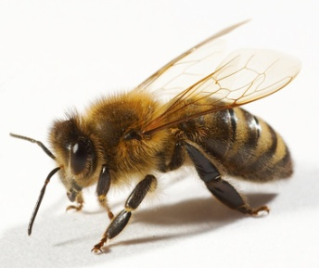
חטא המעפילים
"וַתַּעֲנוּ וַתֹּאמְרוּ אֵלַי חָטָאנוּ לַה' אֲנַחְנוּ נַעֲלֶה וְנִלְחַמְנוּ כְּכֹל אֲשֶׁר צִוָּנוּ ה' אלוקינו"
העונש: האמורים הורגים אותם, כמעשה דבורה!!
רש"י: "מה הדבורה הזאת כשהיא
מכה את האדם מיד מתה,
אף הם כשהיו נוגעים בכם מיד מתים"

Slide 14
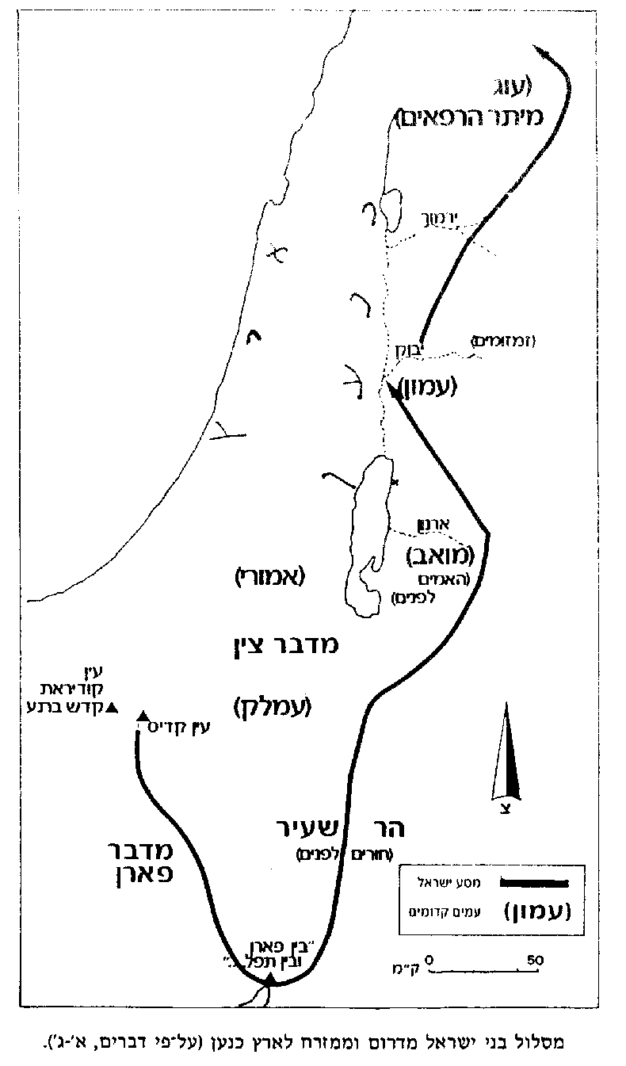
פרק ב'-
ישראל עוברים בשטחי אומות השונות
מלחמות ומאורעות.
"עד מדרך כף רגל"
פשט: אפילו מדרך כף רגל, כלומר אפילו דריסת הרגל איני מרשה לכם לעבור בארצם שלא ברשות.
דרש: עד שיבא יום דריסת כף רגל על הר הזיתים (עד ימות המשיח, אין לכם רשות להיכנס שם)
אדום

Slide 15
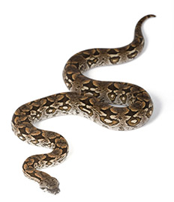
אדום-עשיו-חורים
כנחש הקרוי חר-פתן שנשיכתו ממיתה. הרואה אותם מת מפחד..
ציווים:
"אוכל תשברו מאיתם בכסף"
"כי ה' אלוקיך ברכך"-
שלא תכפרו בטובתו של מקום,
ותראו עצמכם עניים.
"אל תתגר בם!"
"כי ירושה נתתי לעשיו את
הר שעיר"
בזכות כיבוד אב.

Slide 16
מואב-לוט-רפאים, אימים
שאימתם מוטלת
על הכל
שכל הרואה אותם
ידיו מתרפות
ציווים:
מותר להתגרות במואב כי לאמם אין צניעות!
"אל תצר ואל תתגר בם מלחמה"
"כי ירושה לבני לוט נתתי את ער"
בשכר שתיקתו של לוט

Slide 17
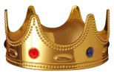
עמון-לוט-זמזומים
שזוממים מזימות רעות..
ציווים:
בעם זה הייתה צניעות
ולכן אסור
להתגרות בהם.
"אל תתגר בם"
"כי לבני לוט נתתיה ירושה"
בשכר שתיקתו של לוט

Slide 18
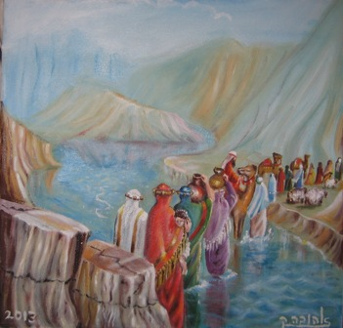
"קומו סעו ועברו
את נחל ארנון"
מהו הנס שנעשה שם?
מי עובר?

Slide 19
מלחמת סיחון
הקדמת שלום?
היכן?
יהצה
כן! מדוע הקדים משה שלום? ממי למד?
"ממדבר קדמות"
משה רבנו למד מהתורה שקדמה לעולם, את התורה ה' הציע לאומות למרות שידע שלא ירצו לקבלה.. כך משה הציע לסיחון שלום למרות שידע שיסרב.
משה למד מה' שקדם לכל, שציוה למשה לשלוח שליחים אל פרעה ולהתרות בו ולא הרגו במכה אחת כראוי לו.
מהלך:
האם בקשת השלום עזרה?
סיחון ובניו וכל עמו יוצאים למלחמה
עמ"י מנצחים, כובשים את חשבון העיר ואת כל סביבותיה
עמ"י בוזזים את השלל הרב("בזזנו")

Slide 20
מלחמת עוג
הקדמת שלום?
היכן?
ניסים במלחמת עוג
לא!
אדרעי
עוג הענק והגיבור מת!
כולם נהרגו בלי השאיר שריד!
עמ"י כבשו 60 ערים נצורות
"אל תירא"- מדוע?
מהלך:
עוג יוצא לקראת ישראל לאדרעי
עמ"י כובשים אותו ואת ארצו
"בזונו"- בשלל עמ"י בזים, כי כבר בזזו כה הרבה במלחמת סיחון.

Slide 21
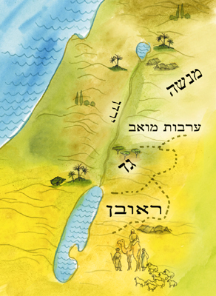
חלק מהארצות שנכבשו
מעוג וסיחון נתנו ל
2.5 השבטים.
2.5 השבטים נצטוו להיות חלוצים,
מכאן שהם גם גיבורים.
יהושע ינחילם את א"י,
משה מחזקו שלא יפחד מהעמים היושבים בארץ,
ומעודד את ישראל שכמו שנצחו את סיחון ועוג האמתנים,
כך ינצחו את אויביהם בארץ

Slide 22
לימוד פורה ונעים!
כיצד נלמד?
נקרא בחומש את הפרשה.
נעבור על השכפולים והסיכומים
במחברת.
3. נשלים את השאלות בדף חזרה.
נחזור ונשנן. ב"הצלחה רבה!!
המורה שירי.

